Slide 1
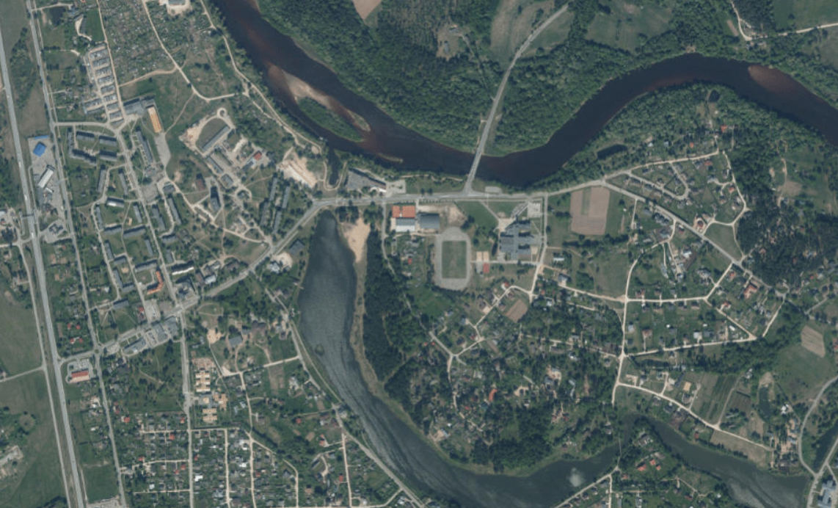

ZIŅOJUMS
RISINĀJUMI DABAS TERITORIJU AIZSARDZĪBAI JAUNAJĀ ĀDAŽU NOVADA
TERITORIJAS PLĀNOJUMĀ
Teritorijas plānošanas nodaļa
13.05.2026

Slide 2
Ādažu novada ilgtspējīgas attīstības stratēģijas 2013.-2037.gadam (2025.gada aktualizācija) vadlīnijās teritorijas plānošanai iekļautās prasības zaļo teritoriju saglabāšanai
Netiek atbalstīta jaunas, koncentrētas apbūves izplešanās uz zaļo teritoriju rēķina un polderos ārpus ciemu teritorijām – teritorijas plānojumā samazinātas pilsētas un ciemu robežas, pārskatīti ciemu statusi
Turpmākajā plānošanas procesā pārskatīt teritorijas plānojumos noteikto, bet nerealizēto apbūves teritoriju turpmākās attīstības nepieciešamību – teritorijas plānojuma izstrādes ietvaros veikta detālplānojumu izvērtēšana un daļa atcelti
Mežos neplānot jaunu dzīvojamo apbūvi
Veicot dabas teritoriju labiekārtošanu, jārespektē aizsargājamās dabas vērtības un jāsamazina potenciālā ietekme uz bioloģisko daudzveidību un raksturīgo ainavu
Jāveicina dabai draudzīga mežu apsaimniekošana
Saglabāt zaļo infrastruktūru

Slide 3
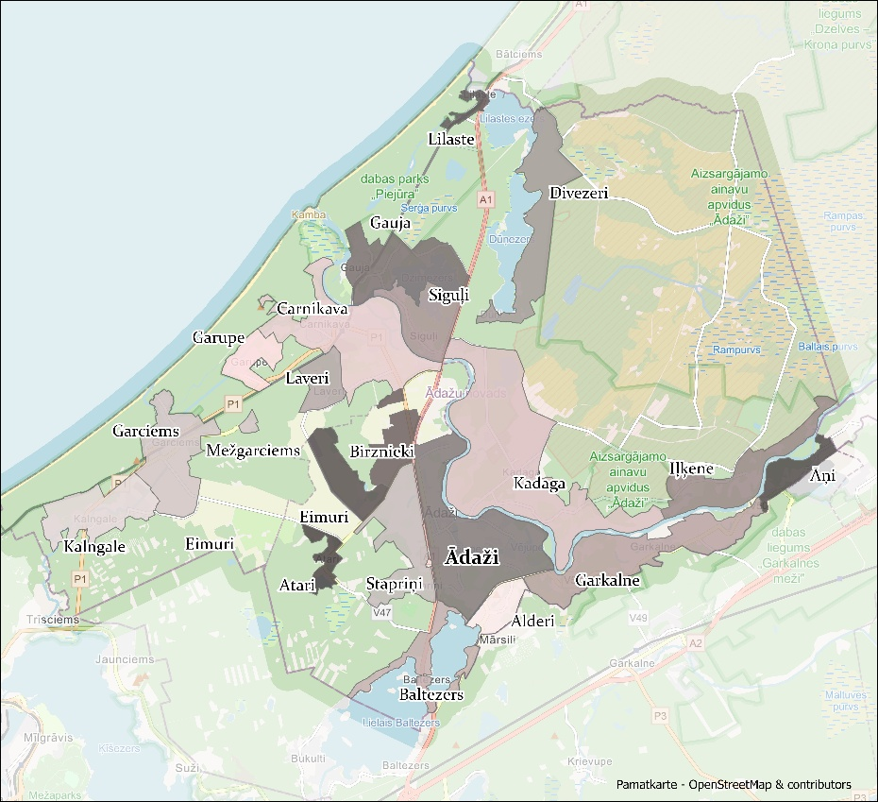
Jaunā teritorijas plānojuma risinājumi
Pilsētas un ciemu robežas
Izvērtējot noteiktos kritērijus, esošo izmantošanu un attīstības tendences, iedzīvotāju viedokļus, iedzīvotāju skaitu, teritorijas plānojumā ir ietverti risinājumi pilsētas un ciemu robežām
Ņemts vērā arī, ka 2024.gada 18.augustā stājās spēkā Dabas atjaunošanas regula 2024/1991, kuras mērķis ir stimulēt dalībvalstis veikt plašus dabas un vides vērtību atjaunošanas pasākumus, kā arī nodrošināt ilgtspējīgu un bioloģiski daudzveidīgu nākotni visiem Eiropas Savienības iedzīvotājiem. Regula paredz veikt zaļo teritoriju platību uzskaiti un kontroli pilsētās un apdzīvotās vietās.
Regulas 8. pants vērsts uz zaļo zonu (tostarp, koku) sniegto ekosistēmu pakalpojumu saglabāšanu un atjaunošanu pilsētvidē. Tas paredz pienākumu nodrošināt, lai blīvi apdzīvotās teritorijās nesamazinātos zaļo zonu platība un koku vainagu projekcijas segums. Par blīvi apdzīvotām teritorijām šīs regulas izpratnē tiek uzskatītas pašvaldības, kas noteiktas, balstoties uz iedzīvotāju telpiskās koncentrācijas rādītājiem atbilstoši Eiropas Savienības (turpmāk – ES) urbanizācijas līmeņu klasifikācijai.
Ādažu novads ir viens no 15 Latvijas pašvaldībām, uz kuru attiecas Regulas prasības.
Ikdienas praksē un TP risinājumos Regula ir pamatojums atteikumiem mainīt Mežu un Dabas un apstādījumu zonējumu uz apbūves teritorijām.

Slide 4
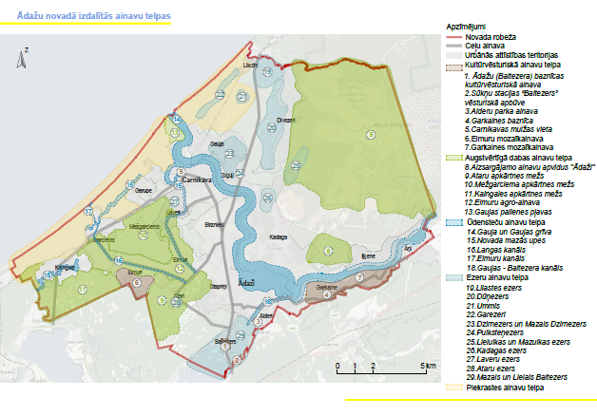
Tematiskais plānojums
Ādažu novada ainavu plāns:
izstrādāja SIA «Grupa93»
publiskā apspriešana 08.04.2024. - 28.04.2024., sanāksme 11.04.2024.
apstiprināts ar Domes 27.06.2024. lēmumu Nr. 236
pieejams portālā Ģeolatvija.lv: https://geolatvija.lv/geo/tapis#document_30131#nozoom
rekomendācijas daļēji iestrādātas teritorijas plānojumā

Slide 5
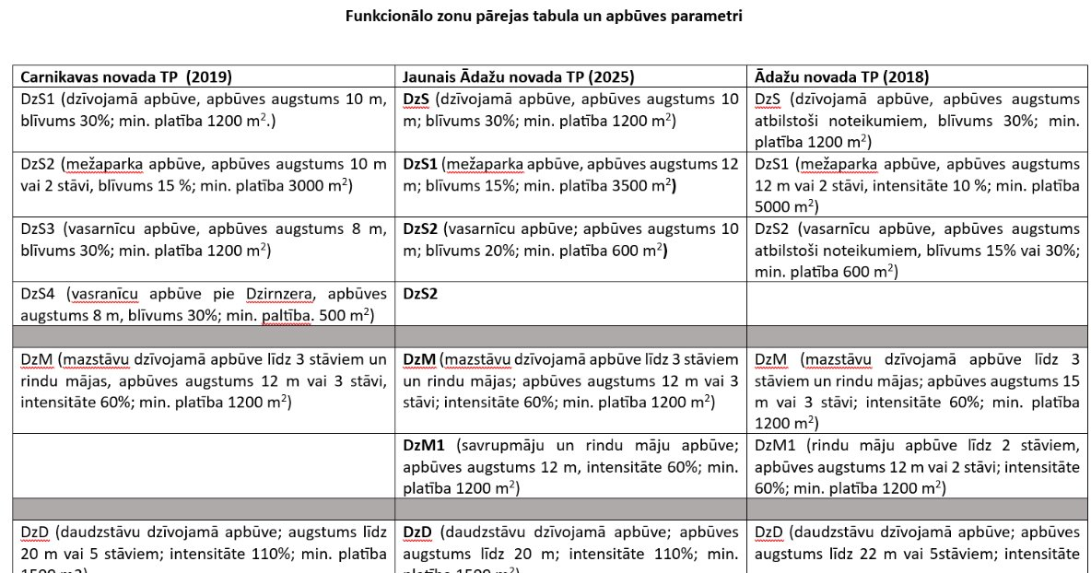
Jaunā teritorijas plānojuma risinājumi
Būtiskās izmaiņas
Atsevišķas darbības atļautas, veicot publisko apspriešanu
DzS1 (mežaparka) zonā minimālās zemes vienības platība – 3500m²​
DzS2 (vasarnīcu) zonā minimālā platība pielīdzināta Ādažiem uz 600 m², blīvums 20%
Samazināts Publiskās apbūves (P) apakšzonu skaits Ādažu novada teritorijā
Samazināts Dabas un apstādījumu teritorijas (DA) apakšzonu skaits gan Ādažu novada teritorijā, gan Carnikavas novada teritorijā
Vienkāršots Mežu funkcionālais zonējums (M), meži (M1) ĪADT un meži (M2) DP teritorijā
Jauna Tehniskās apbūves teritorija (TA1) dambim
Atsevišķi izdalīta Transporta infrastruktūras teritorija (TR2) dzelzceļam
Pretēji priekšlikumi
Par 1.redakciju ir saņemti pretēji priekšlikumi – palielināt apbūves blīvumu DZS1 zonā (mežaparka) un samazināt minimālo jaunveidojamas zemes vienības platību uz 700 – 800 m² DzS zonā

Slide 6
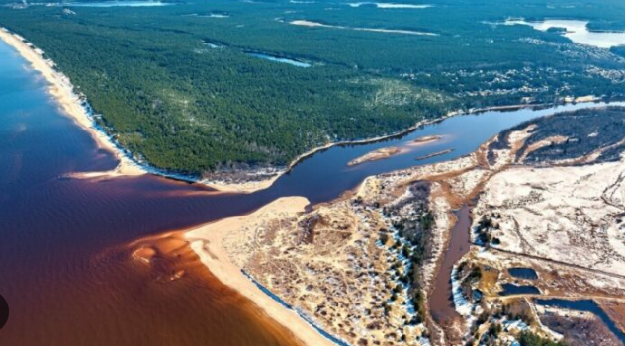
Jaunā teritorijas plānojuma risinājumi
Ainaviski vērtīgas teritorijas
Ainaviski vērtīga teritorija (TIN5):​
Piekrastes ainava ​
Gaujas grīvas apkārtne​
Ainaviski vērtīgi ceļu posmi (TIN51):
autoceļa V50 Baltezers – Āņi – Lapmeži posms no Garkalnes – Alderu robežas līdz Ādažu novada robežai Āņos;​
Garciema ceļa posms no Ataru ceļa līdz autoceļam P1​
Laveru ceļa posms no Ataru ceļa līdz Carnikavas robežai​
Ataru ceļa posms starp Lavaru un Garciema ceļiem

Slide 7
Jaunā teritorijas plānojuma risinājumi
Teritorijas ar īpašiem noteikumiem:
Teritorijas ar centralizētas ūdensapgādes un kanalizācijas sistēmām, kurās ir vai perspektīvā tiek plānota centralizētā ūdensapgādes un kanalizācijas sistēma
Teritorijas ar paaugstinātu trokšņa līmeni
Būtisku novada daļu aizņem īpaši aizsargājamas dabas teritorijas, kurās pašvaldība neplāno teritorijas izmantošanu vai plāno saskaņā ar dabas aizsardzības plāniem un ĪADT individuāliem aizsardzības noteikumiem, piemēram:
Dabas parks «Piejūra», t.s. Ummis
Aizsargājamo ainavu apvidus «Ādaži»

Slide 8
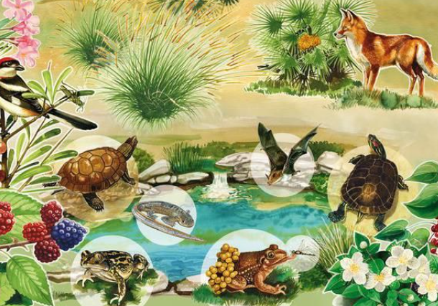
Jaunā teritorijas plānojuma risinājumi
Prasības biotopiem, ainavām, dabai
Vispārīgās prasībās - Baltijas jūras Rīgas līča krasta kāpu aizsargjoslā vai citā iepriekš neapbūvētā teritorijā, kurā saskaņā ar Dabas aizsardzības pārvaldes dabas datu pārvaldības sistēmas “Ozols” informāciju atrodas Eiropas Savienības aizsargājamais biotops, pievieno normatīvajos aktos noteiktajā kārtībā reģistrēta sertificēta sugu un biotopu aizsardzības jomas eksperta atzinumu par rekomendēto plānotās apbūves izvietojumu, lai saudzētu Eiropas Savienības aizsargājamos biotopus un citas dabas vērtības, kā arī aizliegts izvietot saules parkus;
Prasības funkcionālās zonās - DzS1, veicot apbūvi, būves novieto tā, lai pēc iespējas saglabātu īpaši aizsargājamus meža biotopus; DA - attīstot teritorijas pie ūdensobjektiem, ja nepieciešams, precizē applūšanas riskus un veic biotopu izvērtējumu​
Prasības detālplānojumiem - Detālplānojumos daļu no mežu teritorijām saglabāt kā maksimāli dabisku ekosistēmu, neveidojot tajās labiekārtojumu - galvenokārt meža masīvos, kas atrodas blakus blīvi apdzīvotām vietām, par pamatu šo teritoriju identificēšanai izmantojot informāciju par īpaši aizsargājamiem biotopiem dabas datu pārvaldības sistēmā "Ozols".

Slide 9
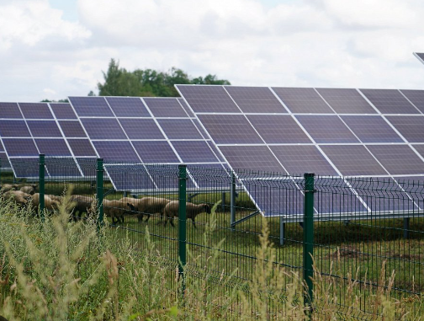
Jaunā teritorijas plānojuma risinājumi
Saules paneļu parki
Ieviestas papildus prasības:​
​
77. Saules paneļu parkus aizliegts izvietot vietās, kur atrodas īpaši aizsargājams sugas, dzīvotnes un biotopi, ja nav saņemts sertificēta eksperta atzinums par saules paneļu parku izvietošanas iespējām.​
78.Lai mazinātu saules paneļu parku ietekmi uz apkārtējo ainavu:​
78.1. pirms objektu uzstādīšanas veikt vizuālās ietekmes uz ainavu novērtējumu un atbilstošus pasākumus, lai mazinātu to negatīvās ietekmes uz vizuāli estētiskajām kvalitātēm; paredzot buferstādījumus, apzaļumojumu un citus pasākumus;​
78.2. aizliegta alternatīvo energoapgādes objektu izvietošana ainaviski vērtīgās teritorijās TIN5;​
78.3. pēc objektu demontāžas atjaunot vidi tās sākotnējā stadijā un veikt ainavas uzlabošanas pasākumus.​
741. Ainavisko ceļu posmu skatu vērsumu tuvplānos un redzamības zonā (150 m) nav pieļaujama jaunu saules paneļu parku izbūve, derīgi izrakteņu ieguves vietu izveide, t.sk, dīķu izveide ar mērķi iegūt derīgos izrakteņus, meža ieaudzēšana, vēja elektrostaciju, liela izmēra lauksaimniecības un ražošanas būvju un citu ainavu degradējošu objektu būvniecība.​

Slide 10
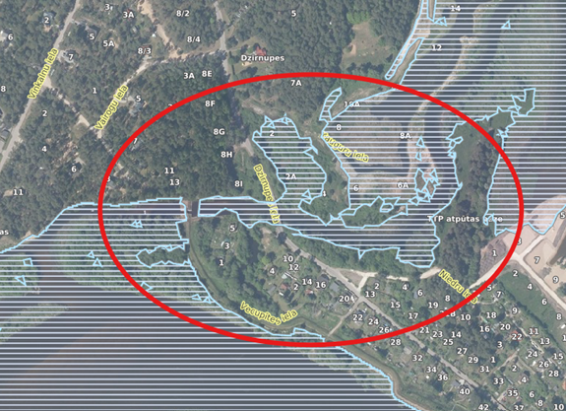
Jaunā teritorijas plānojuma risinājumi
Applūstošās teritorijas
VSIA «Latvijas vides ģeoloģijas un meteoroloģijas centrs» (LVĢMC) ir izstrādājis jaunas applūstošo teritoriju ar 10% varbūtību (reiz 10 gados) kartes, kurām līdz 27.02.2026. notika publiskā apspriešana – Ādažu novadam bija daudz precizējumu
Kartes uz šo brīdi nav apstiprinātas, bet būs obligāta to izmantošana visām tām, pašvaldībā, kuras ir nacionālo plūdu risku teritorijās, tostarp viss Ādažu novads
LVĢMC kartes aktualizēs ik pa 6 gadiem
Ja līdz Ādažu novada teritorijas plānojuma 2.redakcijas nodošanai publiskai apspriešanai jaunās plūdu kartes nebūs apstiprinātas, izmantosim tos datus, kas ir spēkā esošajos teritorijas plānojumos
Jaunās kartes joprojām ir neprecīzas mūsu ieskatā
Kartes tieši ietekmē zemes izmantošanu – applūstošajās teritorijās nav atļauta būvniecība, izņemot publiskās ārtelpas labiekārtojumu

Slide 11
LPS, VARAM, ZM sarunās iekļauts jautājums par mežu ciršanu kailcirtēs ciemos
ZM ieskatā Meža likuma 2. panta ceturtā daļa nav uzskatāma par deleģējumu pašvaldībām noteikt aprobežojumus meža apsaimniekošanai. Pašvaldības var noteikt papildus nosacījumus koku ciršanai atbilstoši Meža likuma 38.1, 38.2 un 38.3 pantam, kas paredz parku un mežaparku izveidošanu, lai nodrošinātu sabiedrības atpūtai, sportam un izklaidei piemērotus apstākļus mežā.
Deleģējumu pašvaldībām Mežaparkā noteikt nosacījumus meža apsaimniekošanai paredz Ministru kabineta 2013.gada 5.marta noteikumu Nr.123 “Noteikumi par parku un mežaparku izveidošanu mežā un to apsaimniekošanu” (turpmāk – MK noteikumi Nr.123) 29.2.apakšpunkts. Savukārt aprobežojums – kailcirtes aizliegums - ir noteikts Meža likuma 38.2 panta otrajā daļā. Tāpēc Meža likuma 2.panta ceturtajā daļā minētie pašvaldību saistoši noteikumi ir nevis teritorijas plānojums, bet gan saistošie noteikumi par parka vai mežaparka izveidošanu.
Sarunās paredzēta Pušu vienošanās, ka pašvaldībām teritorijas plānojumos pilsētu un ciemu teritorijās ir tiesības noteikt mežsaimnieciskās darbības ierobežojumus un līdz 1. novembrim ZM organizēt sarunas ar VARAM un LPS par nepieciešamajiem grozījumiem normatīvajos aktos, lai novērstu pretrunas, kas kavē pašvaldībām īstenot to autonomo funkciju - saskaņā ar pašvaldības teritorijas plānojumu noteikt zemes izmantošanu un apbūvi. Akcents uz kailcirtes aizliegumu ne tikai pilsētās, bet arī ciemos.

